Slide 1
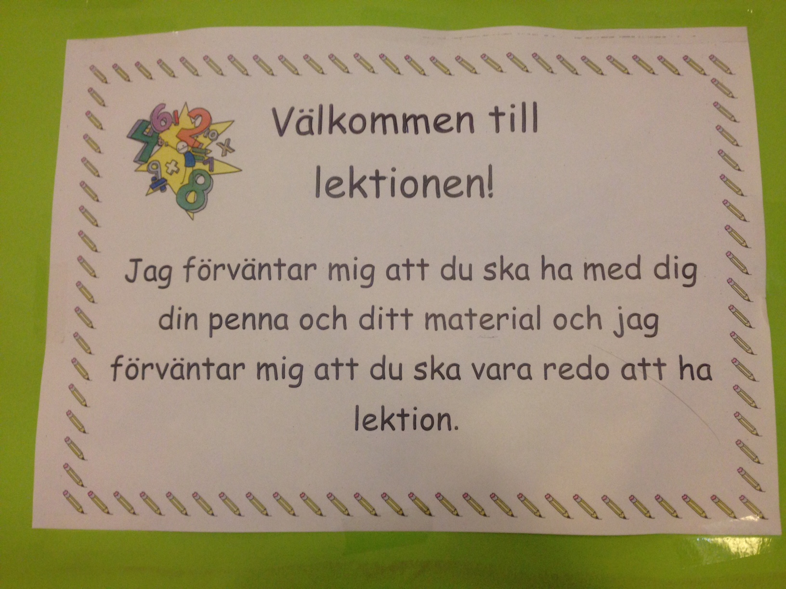
tabula rasa

Slide 2
Pension år
Pension år
Pension år
2077
2063
2060
- Ida 1 år i förskolan
- Hampus 15 år i årskurs 9
- Johanna 18 år i åk 3 på gymnasiet

Slide 3
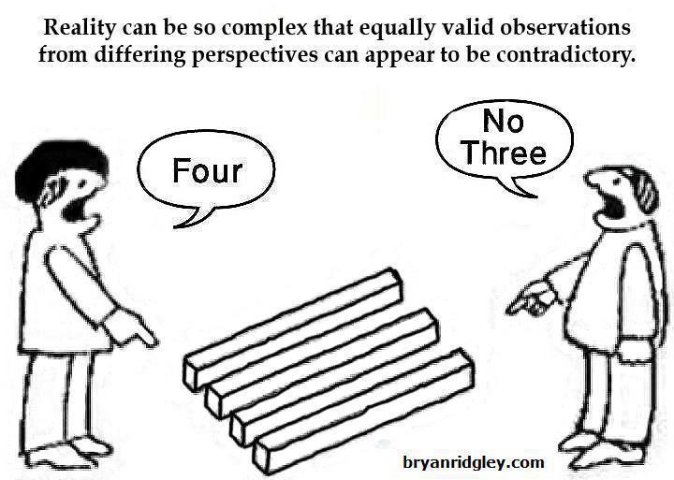

Slide 4
Enterepre… entepenö… eller vad det nu heter utifrån några olika perspektiv.

Slide 5
Några utgångspunkter (1)
Kognitiv nivå
(Cognitive Process Dimension)
kunskapskrav och/eller betyg
Kunskapsnivå
(Knowledge Dimension)
skapa nya frågeställningar
MVG
Förtrogenhet
analysera
värdera
Färdighet
Förståelse
VG
dra slutsatser
förklara
G
Fakta
beskriva
Exempel på förmågor
Figur 1. Kognitiv hierarki mellan olika förmågor i Lpo94
(egen bearbetning och sammanställning).

Slide 6
Några utgångspunkter (2)
Kognitiv nivå
(Cognitive Process Dimension)
kunskapskrav och/eller betyg
Kunskapsnivå
(Knowledge Dimension)
De fyra f:n med i varje (betygs)steg
Förtrogenhet
Färdighet
Förståelse
Fakta
A
B
Förtrogenhet
Färdighet
Förståelse
Fakta
C
D
Alla elever i alla årskurser ska utveckla alla förmågor.
Det är den kognitiva nivå som eleven använder förmågan på som bedöms.
Förtrogenhet
Färdighet
Förståelse
Fakta
E
beskriva
förklara
dra slutsatser
värdera
analysera
skapa nya frågeställningar
(F)
Exempel på förmågor
Adjektiven bestämmer progressionen – inte verben (förmågorna).
T.ex. förmågan (verbet) beskriva: Översiktligt (E) – Utförligt (C) – Utförligt och nyanserat (A).
Figur 2. Avsaknad av kognitiv hierarki mellan olika förmågor i Lgr11
(egen bearbetning och sammanställning).

Slide 7
Några utgångspunkter (3)
BL, EN, HKK, IDH, MA, MSPR, ML, MU, BI, FY, KE, GE, HI, RE, SH, SL, SV, SVA, TN, TE
Genom undervisningen i ämnet …………… ska eleverna samman-
fattningsvis ges förut­sättningar att utveckla sin förmåga att:
T.ex. förmågan att:
kommunicera, skapa, undersöka, analysera, formulera, använda, resonera, utforska, värdera, formge, tolka, identifiera m.m.

Slide 8
Några utgångspunkter (4)
Lgr11
1 Skolans värdegrund och uppdrag
2 Övergripande mål och riktlinjer
3 Kursplaner (ämnen)
allmändidaktik, pedagogik, generella förmågor,
entreprenöriella förmågor, pedagogiskt förhållningssätt,
kultur, etc.
ämnesdidaktik, ämnesspecifika förmågor, metod
(varför - vad – hur)

Slide 9
Några utgångspunkter (5)
BL, EN, HKK, IDH, MA, MSPR, ML, MU, BI, FY, KE, GE, HI, RE, SH, SL, SV, SVA, TN, TE
Genom undervisningen i ämnet …………… ska eleverna samman-
fattningsvis ges förut­sättningar att utveckla sin förmåga att:
Genom undervisningen ska eleverna sammanfattningsvis
ges förut­sättningar att utveckla förmågan:
T.ex. förmågan att:
kommunicera, skapa, undersöka, analysera, formulera, använda, resonera, utforska, värdera, formge, tolka, identifiera m.m.
T.ex. den entreprenöriella förmågan:
mod, osäkerhetshantering, samverkan, ansvar, initiativ, kreativitet m.m.

Slide 10
Några utgångspunkter (6)
Syfte
Mål
Centralt innehåll
Kunskapskrav

Slide 11
Fyra (mina) ingångar mot det entreprenöriella lärandet

Slide 12
Ingång ett
Jag blev emotionellt berörd…
https://www.youtube.com/watch?v=eP84yZI7hko

Slide 13
En fotnot
PIRLS* – läsförståelsetest
Ett (av många) exempel på Sveriges tapp gentemot andra länder
 | 2001 | 2011
Sverige | 1 | 15
Hong Kong | 14 | 1
Framgångsfaktorer:
Kollegialt lärande i samma ämne och i samma årskurs.
Fokus på lärandets objekt, det vill säga VAD eleverna behöver lära sig, eller vad som är kritiskt, vad som fattas.
* Progress in International Reading Literacy Study

Slide 14
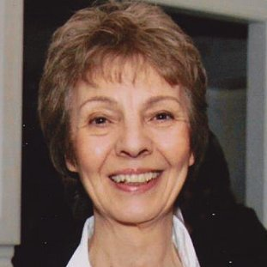

Ingång två
Placeringar i Ung Företagsamhet
År 2010
Bästa Webplats
2:a
År 2014
Bästa UF-företag
1:a → SM
Bästa Logotyp
1:a
3:a
Bästa Säljare
3:a
Hållbart företagande
1:a
Bästa Webplats
2:a
Bästa Monter
2:a
År 2013
Bästa UF-företag
1:a → SM
Bästa Logotyp
3:a
Bästa Säljare
1:a
Bästa Affärsplan
1:a
2:a
3:a
Hållbart företagande
1:a
Bästa Hantverk
1:a
Bästa Tjänst
1:a
3:a
År 2009
Ingen placering
År 2012
Bästa Logotyp
3:a
Bästa Säljare
1:a
2:a
Bästa UF-företag
3:a
År 2008
Ingen placering
År 2011
Ingen placering
engagemang

Slide 15
- Why do you open the door each morning for your students?
Ingång tre
- I open the door each morning for my students because I genuine care – every second, every day, through all their years in the educational system.

Slide 16
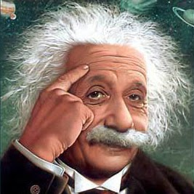
Ingång fyra
”Den enda sanna kunskapen är personlig upplevelse, allt annat är endast traderad information och den ändras över tiden.”

Slide 17
beröra emotionellt (känslor/sinnen)
engagemang
genuine care
personlig upplevelse

Slide 18
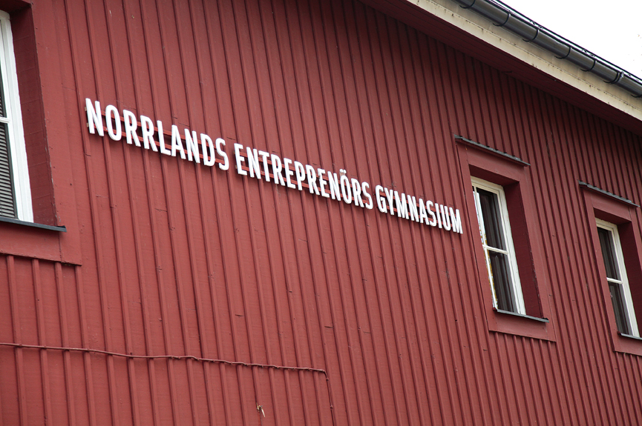
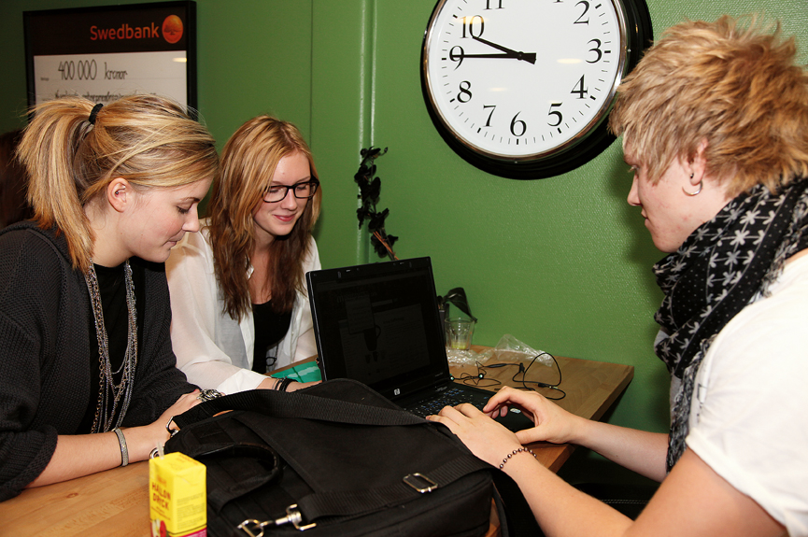

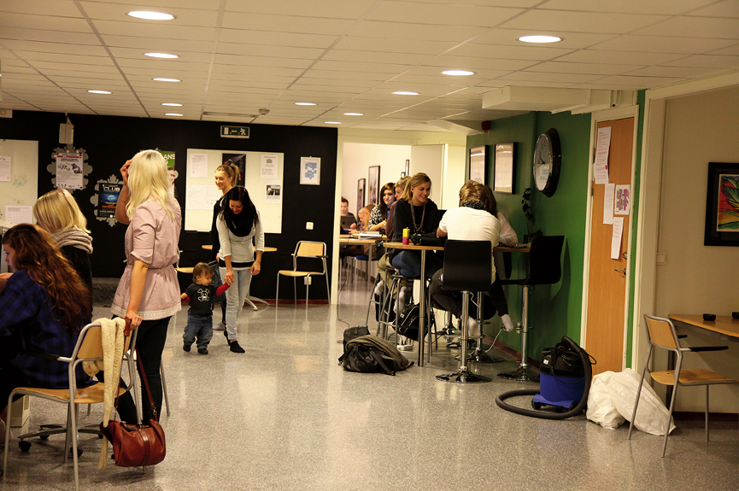
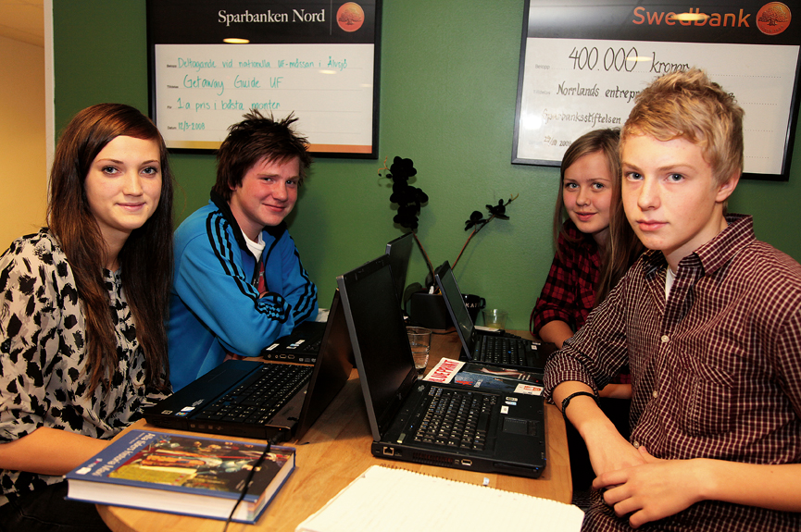
Mina erfarenheter som rektor, pedagog och
delägare vid Norrlands Entreprenörsgymnasium

Slide 19
Vår skolas levda pedagogiska vision
Entreprenörskap i skolan
När våra elever lämnar vår skola ska de stå stadigt i en föränderlig, och ibland kaotisk omvärld och ha förmåga att skapa sin egen försörjning. Våra elever gör sig själva till nytta för andra och fastnar inte i egna eller andras problem, utan känner lust och engagemang samt kan ta initiativ för att skapa lösningar.
Våra elevers tankar, intressen och drömmar påverkar och styr arbetssätt och innehåll i det dagliga arbetet. Våra elevers utbildning ska ske i samverkan med näringsliv och övriga samhället, både nationellt och internationellt samt främja våra elevers byggande av egna nätverk.
Våra elever lämnar skolan med en stark självkänsla och ett starkt självförtroende och har en tydlig vision för framtiden samt känner lust och mod att ta nya steg i livet på en global arena.

Slide 20
Entreprenörskap i skolan
Socialt entreprenörskap
Kommersiellt entreprenörskap
Kulturellt entreprenörskap
Miljömässigt entreprenörskap
A, B och C-projekt
Helt lärarstyrda
Elev- och lärarstyrda
Helt elevstyrda
Du får själv, eller tillsammans med andra, finna idéer och göra något med dem.
Idéerna (drömmarna) utformar du till något praktiskt och målinriktat.
Allt du gör ska genomföras på ett ansvarsfullt sätt.

Slide 21
entreprenöriella kompetenser och entreprenöriellt lärande står i beroendeställning till varandra
Eleven (barnet) måste ges förutsättningar att utveckla av er valda kompetenser .
Föregående är något som eleven (barnet) inte kan välja bort.
Fungerar inte ett sätt att utveckla kompetensen så prövas ett annat sätt.
Utvecklingen måste ske
strukturerat
konsekvent
med progression

Slide 22
Lärande
I utbildningssammanhang kan processen jämföras med ramsor, glosor, pin-koder etc. Ej generellt användbart i en föränderlig värld.
Gäller traditionellt för våra läroplaner. Lära sig allt som behövs, under förutsättning att vi lever i en stabil och oföränderlig värld.
Faktakunskaper
Förståelse
(förklaring)
Kumulativt
Assimilativt
Överskridande lärande under långvariga förlopp. Succesiv eller stegvis lösning. Mer krävande för både elev och pedagog.
Färdighet
(tillämpning)
Förtrogenhet
(nyskapande)
Här utvecklas en personlighetsintegrerad kunskap. Det byggs in en beredskap att ändra sina (för)föreställningar.
Ackommodativt
Transformativt
entreprenöriellt
lärande

Slide 23
Första tanken
Identifiera eldsjälarna.
Stöd eldsjälar fullt ut.
Använd inte ordet ”men” i samtalen med varandra.
Några tankar utifrån mina erfarenheter
Nuvarande och önskvärt tillstånd

Slide 24

Andra tanken
Involvera inte de som inte vill!
Min erfarenhet är att dessa tar på tok för mycket tid, energi och pengar i anspråk vid förändringsarbeten.
Några tankar utifrån mina erfarenheter

Slide 25
Tredje tanken
Börja i det lilla (kvalité framför kvantitet) och låt entusiasm, arbetsformer, metoder och förhållningssätt sprida sig som ringar på vattnet till andra personer, arbetslag och skolor.
Men, var på din vakt mot avundsjuka och subgrupperingar.
Några tankar utifrån mina erfarenheter

Slide 26
Några tankar utifrån mina erfarenheter
Hur bygger du ett varumärke kring din skola?
Fjärde tanken
Bestäm dig för att din skola ska bli…
En skola det talas gott om bland ungdomar och andra
i det närstående samhället.
En skola som andra pedagoger och forskare vill besöka.
En skola media vill besöka och redovisa gott om.

Slide 27
Några tankar utifrån mina erfarenheter
Femte tanken
En framgångsfaktor är att få en spänning mellan
gruppen och uppdraget, inte mellan dig och gruppen.

Slide 28
Några tankar utifrån mina erfarenheter
Sjätte tanken
Kämpa på, ge inte upp och islossningarna kommer
både där och när du minst anar det.
Skiss

Slide 29
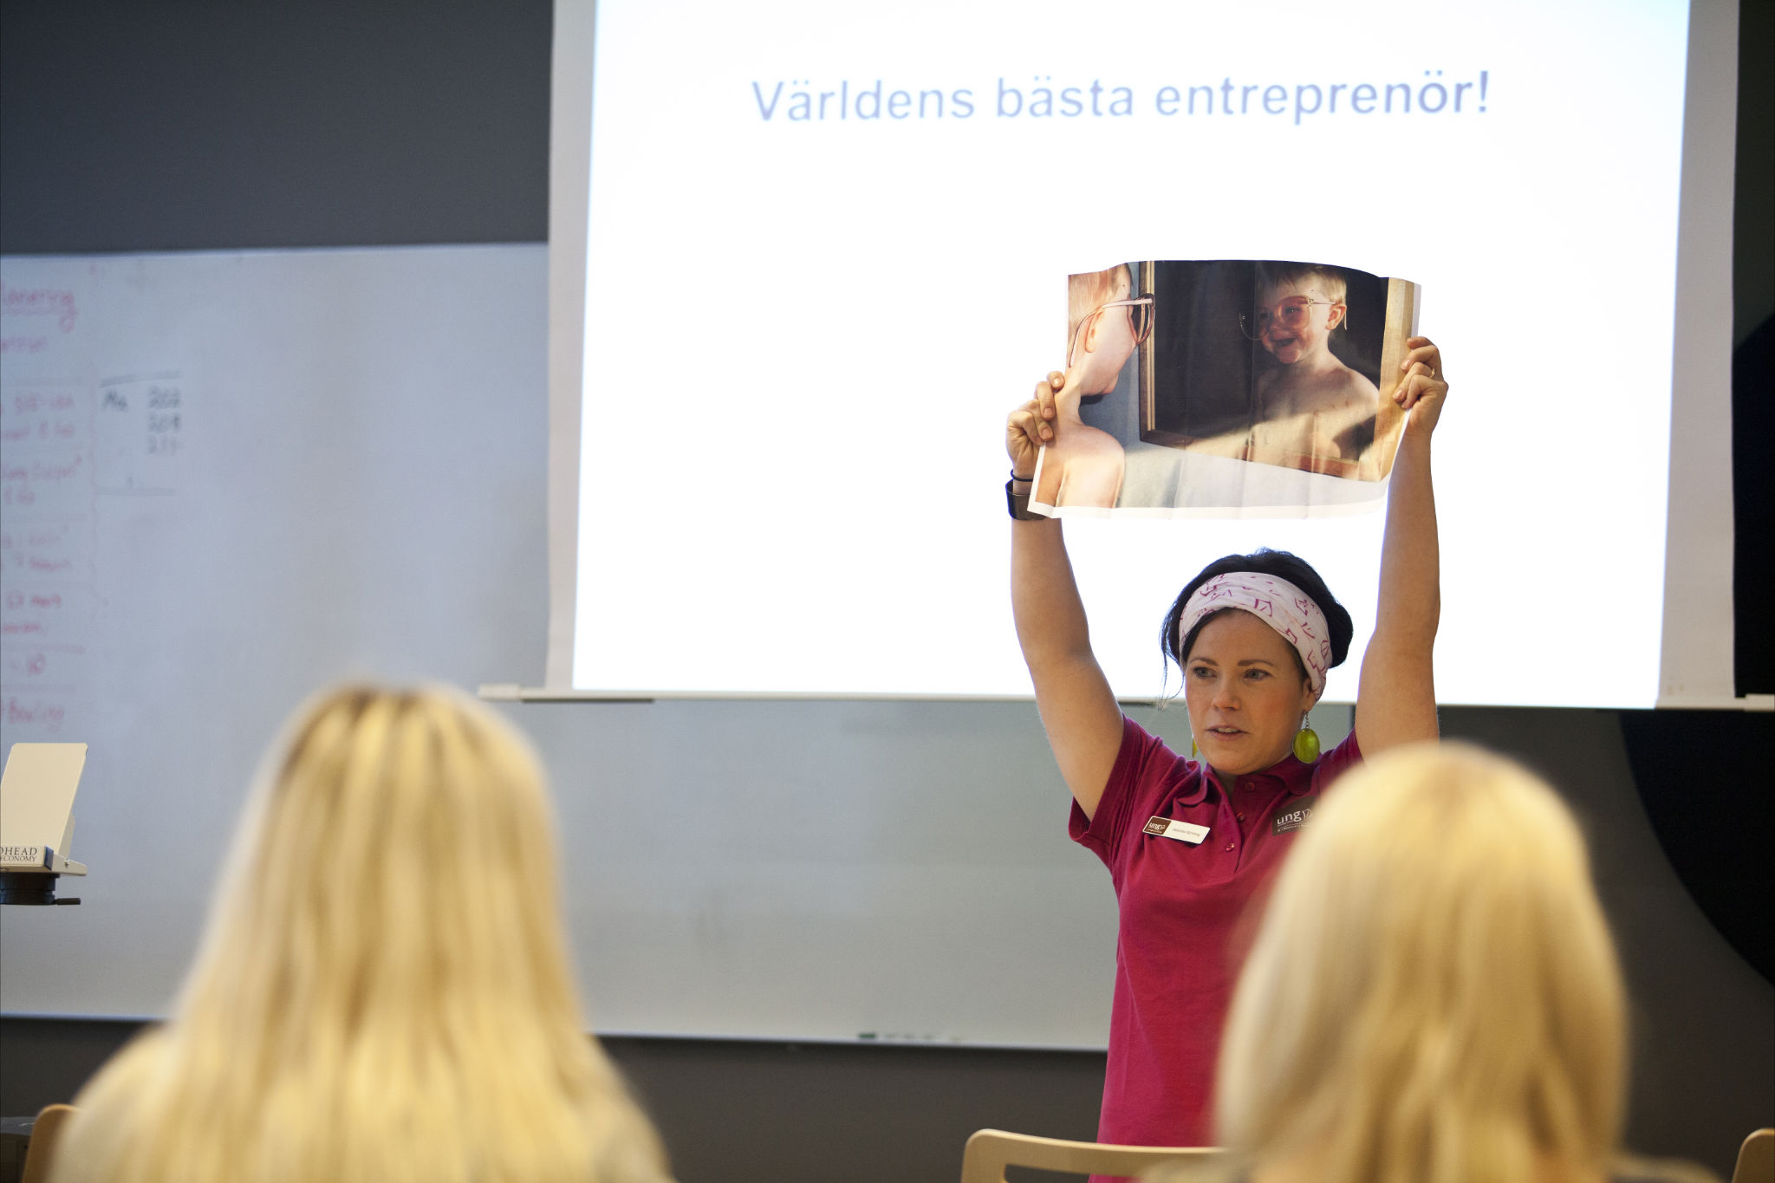
Några tankar utifrån mina erfarenheter
Sjunde tanken
Eleven (barnet) måste få syn på sitt egna lärande.
Detta kräver formativ utvärdering/bedömning.
Varning! Det är lätt att prioritera bort det som
inte är rationellt och mätbart

Slide 30
Några tankar utifrån mina erfarenheter
Åttonde tanken
Tillhandahåll en ”arena”, en lärandemiljö, där eleven
(barnet) ges förutsättningar att utveckla de av er
valda entreprenöriella kompetenser.
Men, både det entreprenöriella och det traditionella
lärandet måste bejakas och få samexistera sida
vid sida.
Modell

Slide 31
Några tankar utifrån mina erfarenheter
Nionde tanken
De projekt och andra arbeten som eleven (barnet) gör
måste upplevas som på riktigt. Det måste alltid finnas
en avnämare till arbetena. Med stor fördel används här
skolans omgivande samhälle.
Viktigt! Entreprenöriellt lärande kräver samverkan med
omgivande samhälle.

Slide 32
Några tankar utifrån mina erfarenheter
Tionde tanken
Pedagogerna vandrar mellan att göra egen
lektionsplanering till att utforma arbetslagets
entreprenöriella läsårsplan.
Varför då inte ha det entreprenöriella förhållnings-
sättets fem dimensioner som ett paraply över det
gemensamma arbetet?

Slide 33
Gymnasiekursen
Kommunikation (LPL1204)
Entreprenöriellt lärande i praktiken
- ett gott exempel

Slide 34

Teori
Reflektion
Praktik
Matris
Inläsning och planering av kursen samt iordningställande av matris.
Fastställande av lärmodell för kursen.
Sittning under kursens gång.
Några exempel: Introduktionen
Vägen mot ”Talet”; Jozefines kommentar
Reklaminslaget
Svåra samtal
Skådespelaren Robert
Hemtentamen
O.s.v
Block 1
Hemuppgift 1
Block 2
Hemuppgift 2
Block 3
Hemuppgift 3
o.s.v.
Hemtentamen
Praktisk övning 1
Praktisk hemuppgift 1
Praktisk övning 2
Praktisk hemuppgift 2
o.s.v.
Utmaning 1
…
Utmaning 2
…
”Talet”
…
Utmaning 3
o.s.v.
Otto
Jozefine

Slide 35




Joakim Leonardson
joakim.leonardson@ltu.se
Joakim Leonardson
070-325 70 80
Joakim Leonardson

